Slide 1
По дисциплине : «Финансы организации»
на тему №14: «Региональная некоммерческая организация»

Slide 2


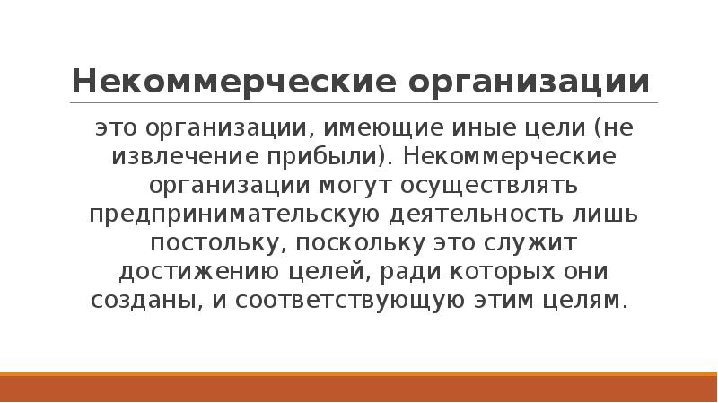
ОПРЕДЕЛЕНИЕ:

Slide 3

Формы некоммерческих организаций

Slide 4
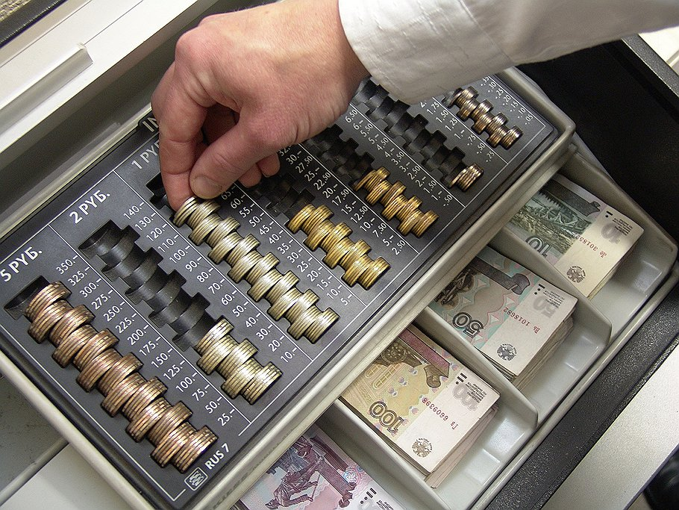
Некоммерческая организация может быть создана в различных организационно-правовых формах. Конкретный выбор формы зависит от целей, ради которых образуется некоммерческая организация, ее отношений с учредителями, возможных источников финансирования и др.

Slide 5


Некоммерческие организации могут создаваться в форме общественных или религиозных организаций (объединений), некоммерческих партнерств, учреждений, автономных некоммерческих организаций, социальных, благотворительных и иных фондов, ассоциаций и союзов, а также в других формах, предусмотренных федеральными законами.

Slide 6

Виды некоммерческих
организаций

Slide 7
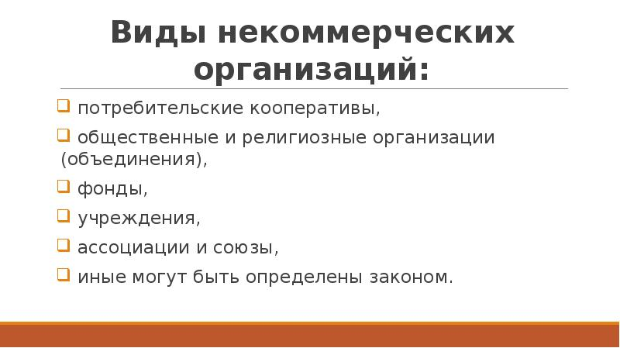


Slide 8


Автономная некоммерческая организация:
Некоммерческая организация, не имеющая членства и учрежденная гражданами или юридическими лицами на основе добровольных имущественных взносов. Такая организация может создаваться для оказания услуг в области образования, здравоохранения, культуры, науки, права, физической культуры и спорта и иных услуг..
Учреждение :
является некоммерческая организация, созданная собственником для осуществления управленческих, социально-культурных и других услуг некоммерческого характера и финансируемая им полностью или частично. В качестве собственника могут выступать юридические и физические лица, муниципальные образования и само государство. Учреждение может быть создано совместно несколькими собственниками.

Slide 9

Государственная компания - это некоммерческая организация, не имеющая членства и созданная Российской Федерацией на основе имущественных взносов для оказания государственных услуг и выполнения иных функций с использованием государственного имущества на основе доверительного управления. Государственная компания создается также на основании федеральных законов РФ.
Некоммерческое партнерство:
является юридическим лицом, может от своего имени приобретать и осуществлять имущественные и неимущественные права, исполнять обязанности, быть истцом и ответчиком в суде. Некоммерческое партнерство создается без ограничения срока деятельности, если иное не установлено его учредительными документами.

Slide 10
Ассоциация или союз .
Для координации своей предпринимательской деятельности, а также для представления и защиты общих имущественных интересов, коммерческие организации могут создавать объединения в форме ассоциаций или союзов.
Общественное объединение
Это добровольная, самоуправляемая некоммерческая организация, создающаяся по инициативе группы граждан на основе общности интересов и для реализации общих целей.
Потребительский кооператив;
называется добровольное, основанное на членстве, объединение граждан и (или) юридических лиц, созданное с целью удовлетворения материальных и иных потребностей участников путем объединения его членами имущественных паевых взносов.

Slide 11
Религиозным объединением признается добровольное объединение граждан, образованное в целях совместного исповедания и распространения веры и обладающее такими признаками, как вероисповедание, обучение и религиозное воспитание своих последователей, а также совершение богослужений и других религиозных обрядов и церемоний.
Национально-культурная автономия
Это форма национально-культурного самоопределения, представляющая собой объединение граждан Российской Федерации, относящих себя к определенной этнической общности, находящейся в ситуации национального меньшинства на соответствующей территории.
Фонд
Это одна из наиболее распространенных организационно-правовых форм некоммерческих организаций. Фонд учреждается для определенных социальных, благотворительных, культурных, образовательных или других общественно-полезных целей путем объединения имущественных взносов.

Slide 12
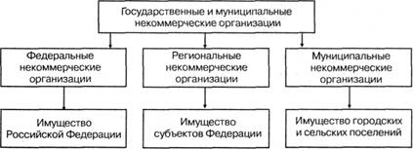
Государственные и муниципальные некоммерческие организации
Рис. Виды государственных и муниципальных некоммерческих организаций

Slide 13

К федеральным некоммерческим организациям
относятся государственные организации, имущество которых принадлежит на праве собственности Федерации в целом. Это могут быть крупнейшие образовательные, научные, медицинские, культурные, информационные центры, библиотеки, музеи, органы государственного управления, государственные корпорации и др. Имущество таких некоммерческих организаций формируется за счет средств федерального бюджета.

Slide 14

Региональные некоммерческие организации
объединяют государственные организации, имущество которых на праве собственности принадлежит субъектам Федерации. К таким некоммерческим организациям можно отнести региональные вузы, театры, медицинские центры и т.д.

Slide 15

Основаниями ликвидации региональной общественной организации или запрета ее деятельности являются:
- нарушение прав и свобод человека и гражданина;
- неоднократные или грубые нарушения законодательства и деятельность, противоречащая уставным целям;
- не устранение в срок нарушений, послуживших основанием для приостановления деятельности.

Slide 16


Владимирский городской фонд социальной поддержки населения (ВГФСПН)
600005, г.Владимир, ул.Горького, д.58-а
виды деятельности некоммерческой организации: социальная поддержка и защита граждан
размер поддержки: субсидия в размере 14,964 млн руб.
срок оказания поддержки:01.01.2013-31.12.2013
«Владимирский городской ипотечный фонд»
600017, г.Владимир, ул.Строителей, д.6
виды деятельности некоммерческой организации: финансирование социальных и экономических проектов и программ в области ипотечного жилищного кредитования и строительства, предоставление целевых ипотечных займов физическим лицам за счет собственных средств.
размер поддержки: 2117130,07 руб. в 2012г. 2924835,59 руб. в 2013г.
срок оказания поддержки:01.02.2012-31.01.2015

Slide 17


Список литературы
1. «Гражданский кодекс Российской Федерации (часть первая)» от 30.11.94 № 51-ФЗ
2. «Комментарий к Гражданскому кодексу Российской Федерации (часть первая)» - под ред. О.Н. Садикова. – М.: Юридическая фирма КОНТРАКТ; ИНФРА-М, 1997.
3. Федеральный закон от 12.01.96 № 7-ФЗ «О некоммерческих организациях»
4. Федеральный закон от 26.09.97 № 125-ФЗ «О свободе совести и религиозных объединениях»
5. Закон РФ от 19.06.92 № 3085-1 «О потребительской кооперации»
6. Федеральный закон от 19.05.95 № 82-ФЗ «Об общественных объединениях» (в ред. Федеральных законов от 17.05.97 № 78-ФЗ, от 19.07.98 № 112-ФЗ)
7. Социальная рыночная экономика. Учебник для вузов. – М.: Русская Деловая Литература, 1999. – 416 с.
8. Курс экономики: Учебник. – 2-е изд., доп./ Под ред. Б.А. Райзберга. – М.: ИНФРА-М, 1999. – 716 с.
9. Некоммерческие фонды и организации. Правовые аспекты. – М.: Информационно-издательский дом «Филинъ», 1997. – 336 с.
10.Некоммерческие организации в России. Создание. Права. Налоги. Учет. Отчетность. – М.: Издательство «Дело и Сервис», 1998. – 400 с.

Slide 18


